Slide 1
(-2, 5)
(3, 4)
0, -4
0, -4
5, 1
5, 1
0
(-6, 1)
3, 4
3, 4
20
(5, 1)
-2, 5
-2, 5
12
(-1, -1)
-6, 1
-6, 1
-2
-1, 1
-1, 1
-6
28
(a)
0, -4
0, -4
4
(0, -4)
0, -4
5, 1
-20
3, 4
3
-2, 5
-8
a – b
넓이 =
= 42
-6, 1
-30
2
-1, 1
-1
-56
(b)
0, -4
0

Slide 2
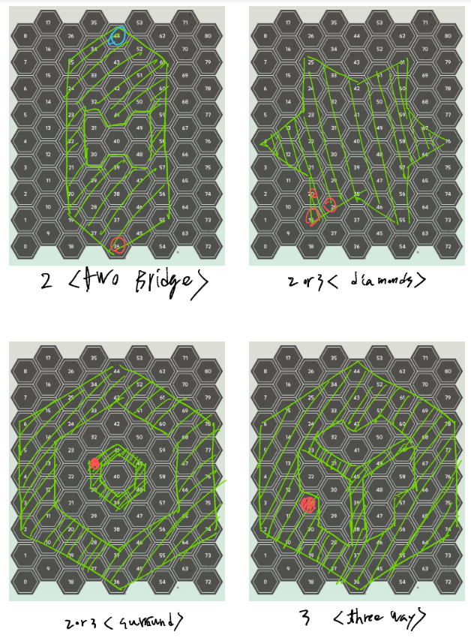
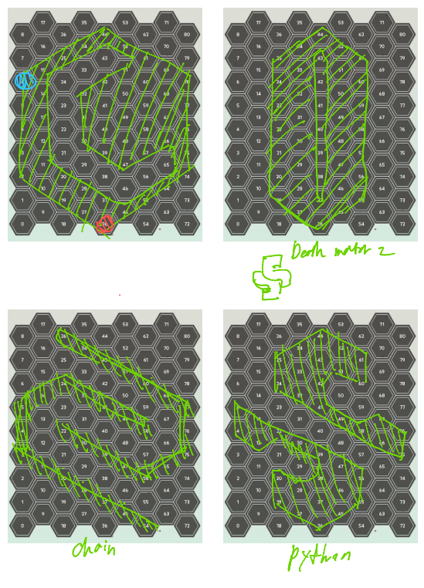

Slide 3
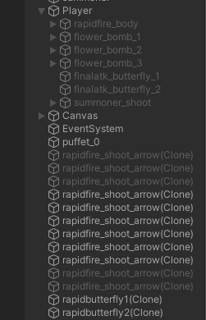
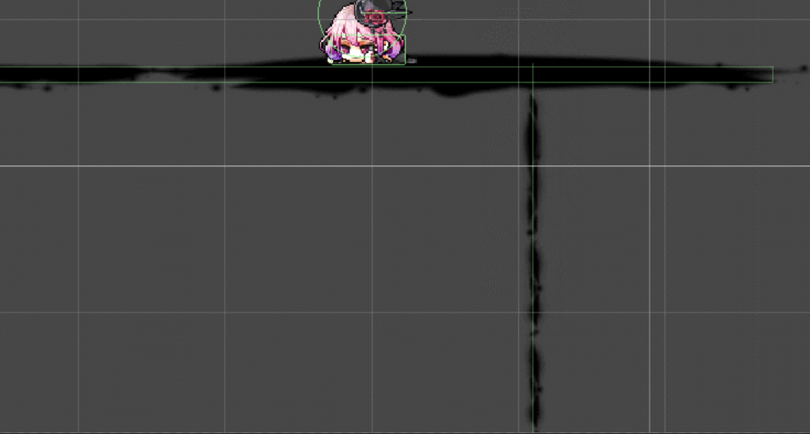
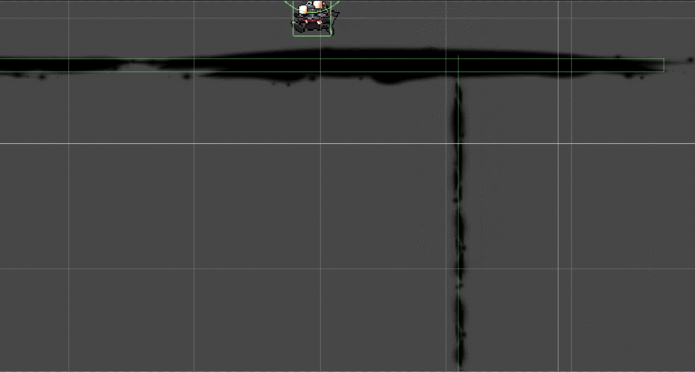
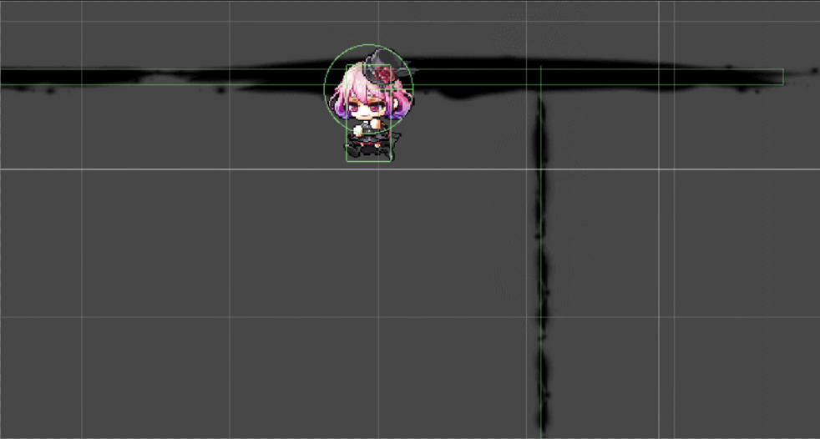
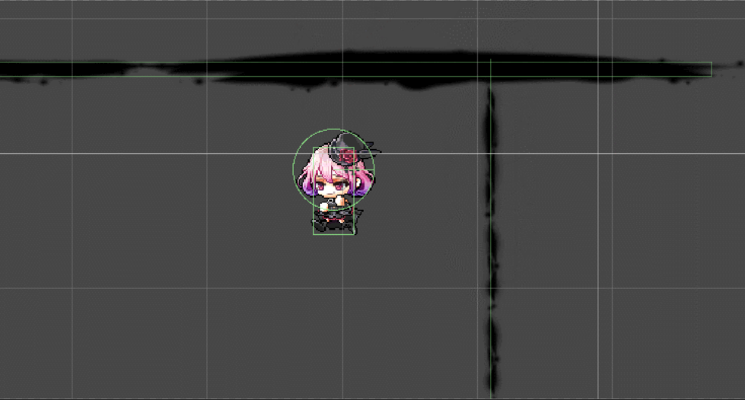
원형 트리거
<맵 오브젝트와의 충돌 감지>
사각 콜라이더
<플레이어의 히트박스>
1
2
플레이어 오브젝트
+
사각 콜라이더가
트리거로 변경
↓
Jump
플레이어 외부
3
4
원형 트리거가
플랫폼 통과를 감지
통과 후, 사각 콜라이더를 다시
콜라이더로 변경

Slide 4
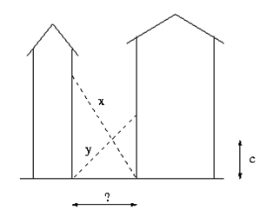






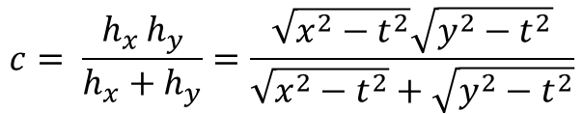
$$h_{x}=\sqrt{x^{2}−t^{2}}$$
$$h_{y}=\sqrt{y^{2}−t^{2}}$$
$$\frac{h_{x}}{h_{x}+h_{y}}=\frac{t_{x}}{t}$$
$$h_{x}$$
$$h_{y}$$
c
$$c=\frac{t_{x}}{t}h_{y}$$
이므로
t
$$c= \frac{h_{x }h_{y}}{h_{x}+h_{y}}=\frac{\sqrt{x^{2}−t^{2}}\sqrt{y^{2}−t^{2}}}{\sqrt{x^{2}−t^{2}}+\sqrt{y^{2}−t^{2}}}$$

